Slide 1
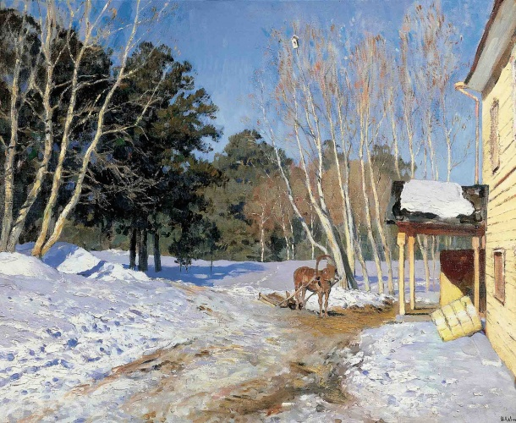
Сочинение по картине

Slide 2
Левитан И.И. Март

Slide 3
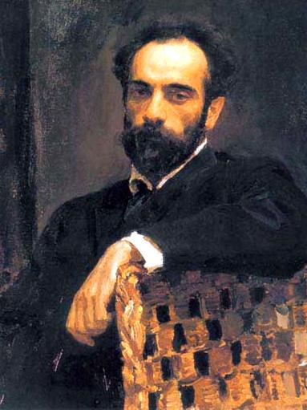
И. И. Левитан рано остался сиротой - умерли мать и отец.
В тринадцатилетнем возрасте поступил в Московское училище живописи, ваяния и зодчества .
Творческий путь художника длился всего около двадцати лет, но за эти годы он создал больше, чем все остальные пейзажисты России вместе взятые.
Известно, что картина написана с натуры под Москвой. Проста и непритязательна природа, изображенная на картине. Однако она показана не в скромной сдержанности, а в яркой красочности в игре всех цветов и красок.
Сила Левитана заключается в том, что он заставляет всматриваться в природу, пристально наблюдать и запоминать. Картины Левитана можно назвать патриотическими. Чувство Родины рождается, как будто бы из незначительных вещей, хотя бы таких, как стоящие сани, запряженные лошадью. Все это крупицы, из которых создается великолепное целое, что зовется Родиной.
Исаак Ильич Левитан
1860 -
1900

Slide 4
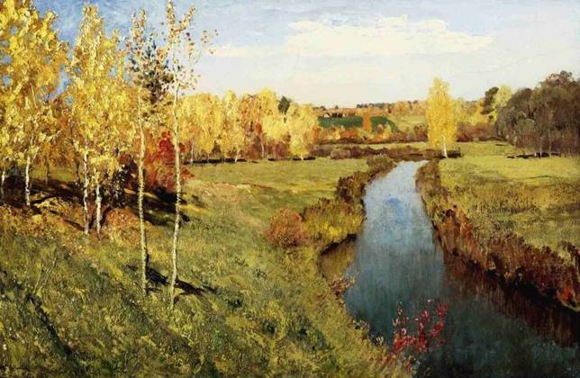
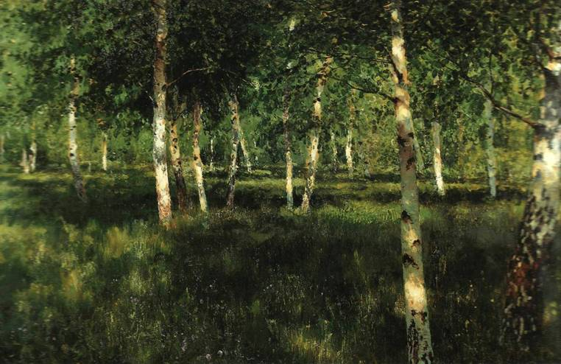
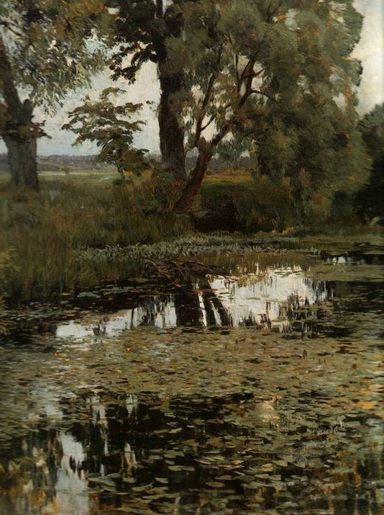
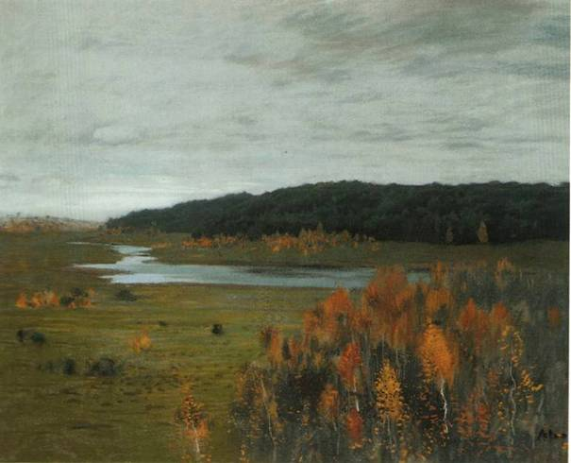
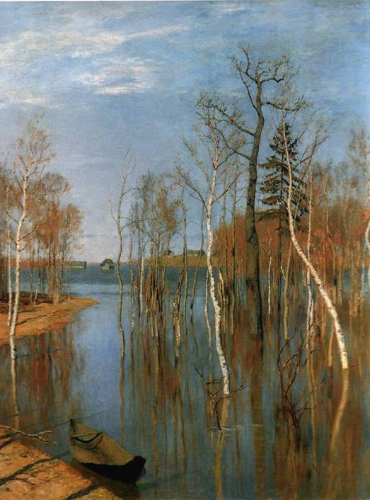
Золотая осень
Березовая роща
Долина реки
Картины Левитана
Заросший пруд
Весна.
Большая вода

Slide 5
Левитан И.И. Март
Внимательно рассмотрите репродукцию картины

Slide 6
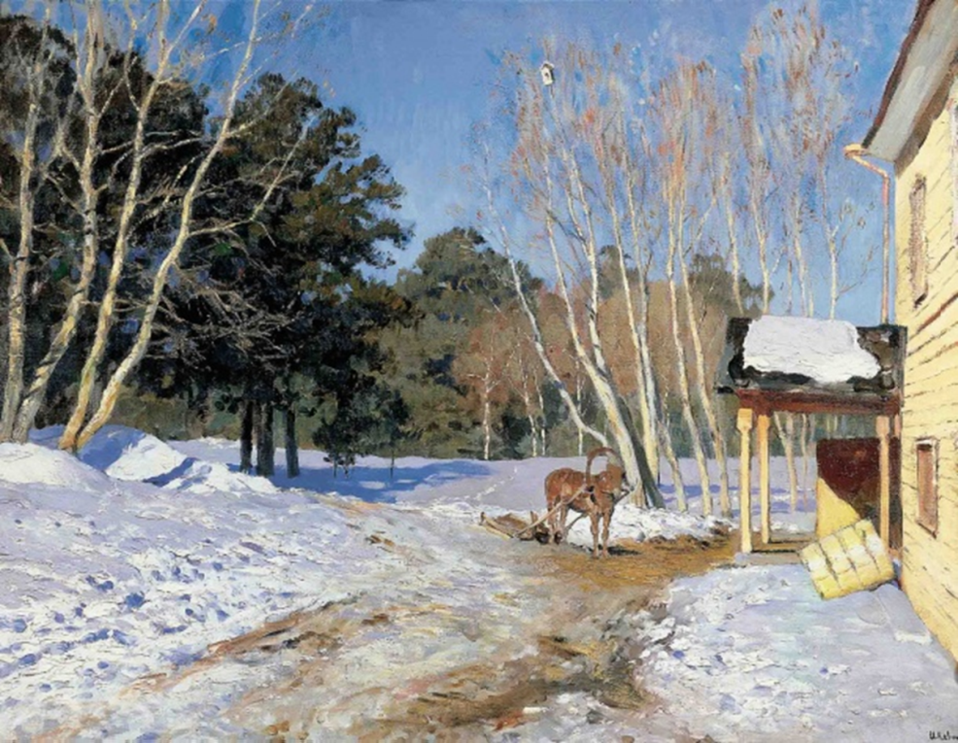
Проанализируйте. Для этого постарайтесь ответить на вопросы:
Каков, по-вашему замысел картины?
Какой день изобразил художник?
Как вы догадались, что день солнечный. Ведь самого солнышка здесь нет?
По каким признакам можно определить, что на картине изображена весна?
Что вы можете сказать про цвет неба?
Какие краски использовал художник, чтобы показать свое отношение к весне?
Какие тона преобладают – теплые или холодные?
Что вы можете сказать про ком снега на крыльце?
Обратите внимание на лошадь у крыльца.

Slide 7

Картина И. Левитана «Март» - один из самых поэтичных пейзажей в русском искусстве. Художнику удалось передать самые первые мгновения весны, самые первые ее шаги. Дыхание весны ощущается во всем: в ноздреватом снеге, в проталине у дома, в капели, в прозрачном воздухе и в голубом, по-весеннему высоком небе. Когда смотришь на картину, возникает ощущение, что зима отступает, не в силах сопротивляться весне.

Slide 8
Примерный план:
Вступление. Название картины, автор.
Первый месяц весны.
Цвет и настроение картины.
Небо, солнце, воздух.
Снег, деревья.
Мое отношение к картине.

Slide 9
Тени: Г_лубые, ж_лтые, з_леные, синие, з_л_тистые, белые

Slide 10
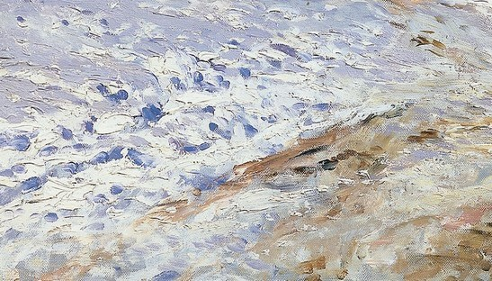
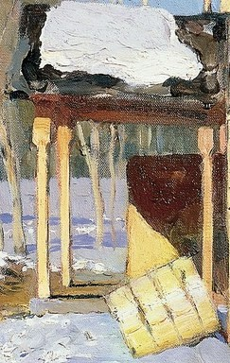
(Снег: плотный, серый, грязный, ноздреватый, рыхлый)
снег, разными, рыхлый, оттенками переливается
ком , упадёт, снега , скоро,
на подтаял солнце

Slide 11
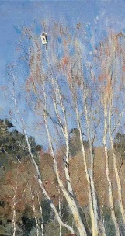
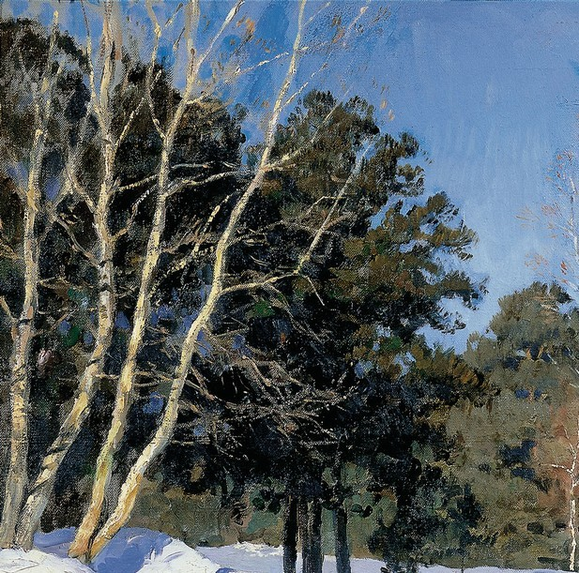
В … небе переплетаются … веточки берез.
Светятся… стволы осинок, а за ними … зелень сосен.

Slide 12
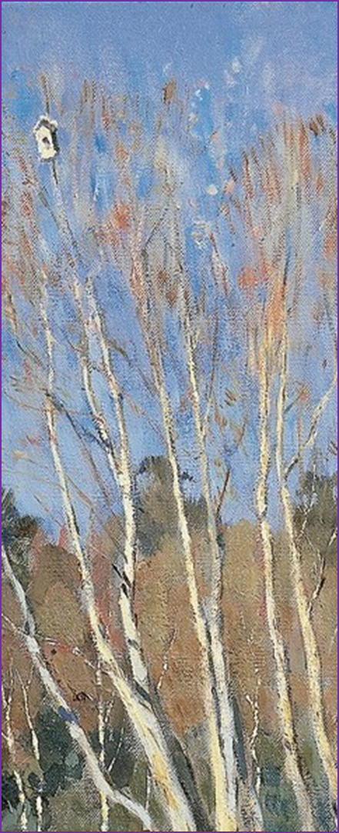
Солнечный свет.
Прозрачный воздух.
Голубое, чистое, ликующее, сияющее, прозрачное небо.
Небо льет солнечные лучи.

Slide 13

У крыльца стоит …
Она дремлет…
(Рыжая, дремлющая, усталая)
Мягкий солнечный свет …
Гладкая стена дома залита золотистым …

Slide 14
Можно использовать в сочинении:
Синонимы:
Художник – мастер кисти, живописец, пейзажист, автор.
Картина – полотно, репродукция, работа, произведение, пейзаж.
Блестит – искриться, сияет, сверкает.
Поражает – удивляет, изумляет.
Колорит - контраст, оттенки;
Написать картину - создать произведение;
Мастерство - талант художника, живописца.
Снег отсвечивает нежными оттенками…
Яркие краски природы придают картине прекрасное ….
Художник передает…
Можно начать:
Перед нами картина замечательного русского художника Исаака Левитана “Март”.
Желаю удачи!

